Slide 1

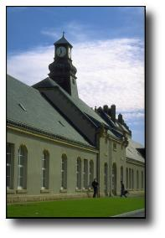
ELECTROMAGNETISME 1
LICENCE 1ère année SPI cours-TD (30h)
Germano MONTEMEZZANI

Slide 2
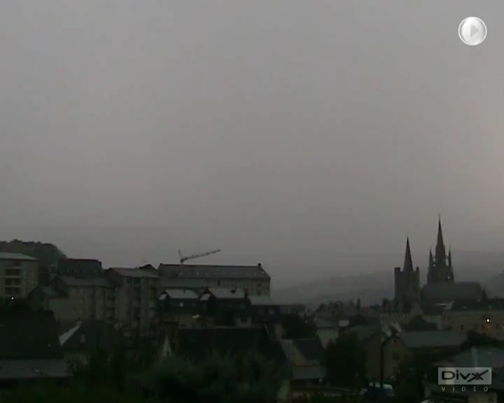
Foudre

Slide 3
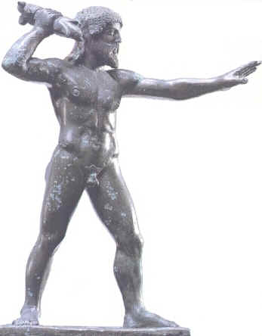
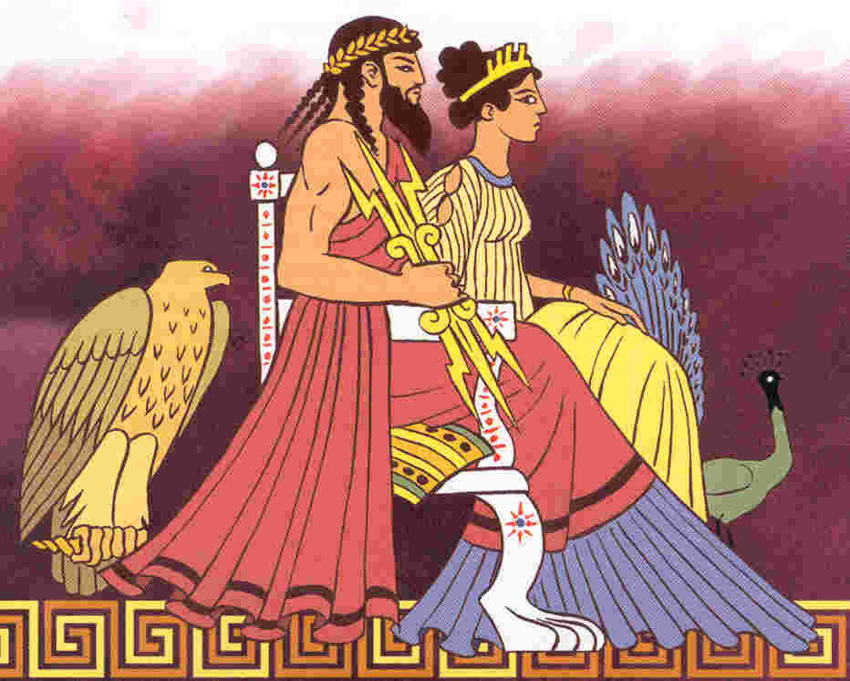
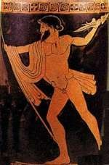
Zeus

Slide 4
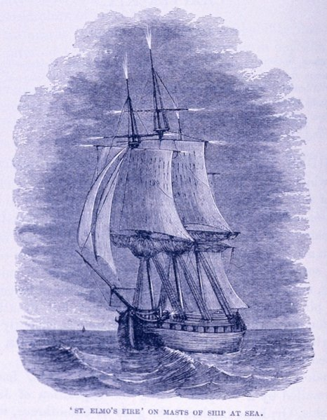
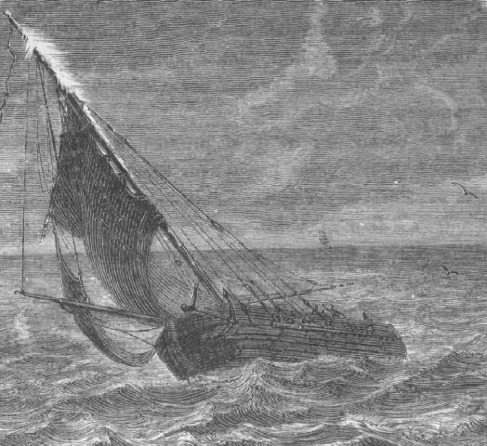
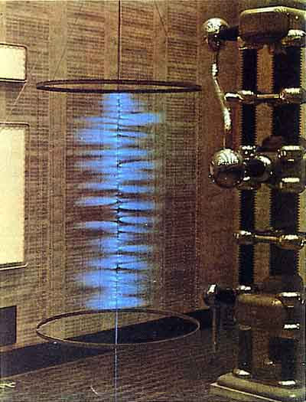
Feux de Saint-Elme

Slide 5
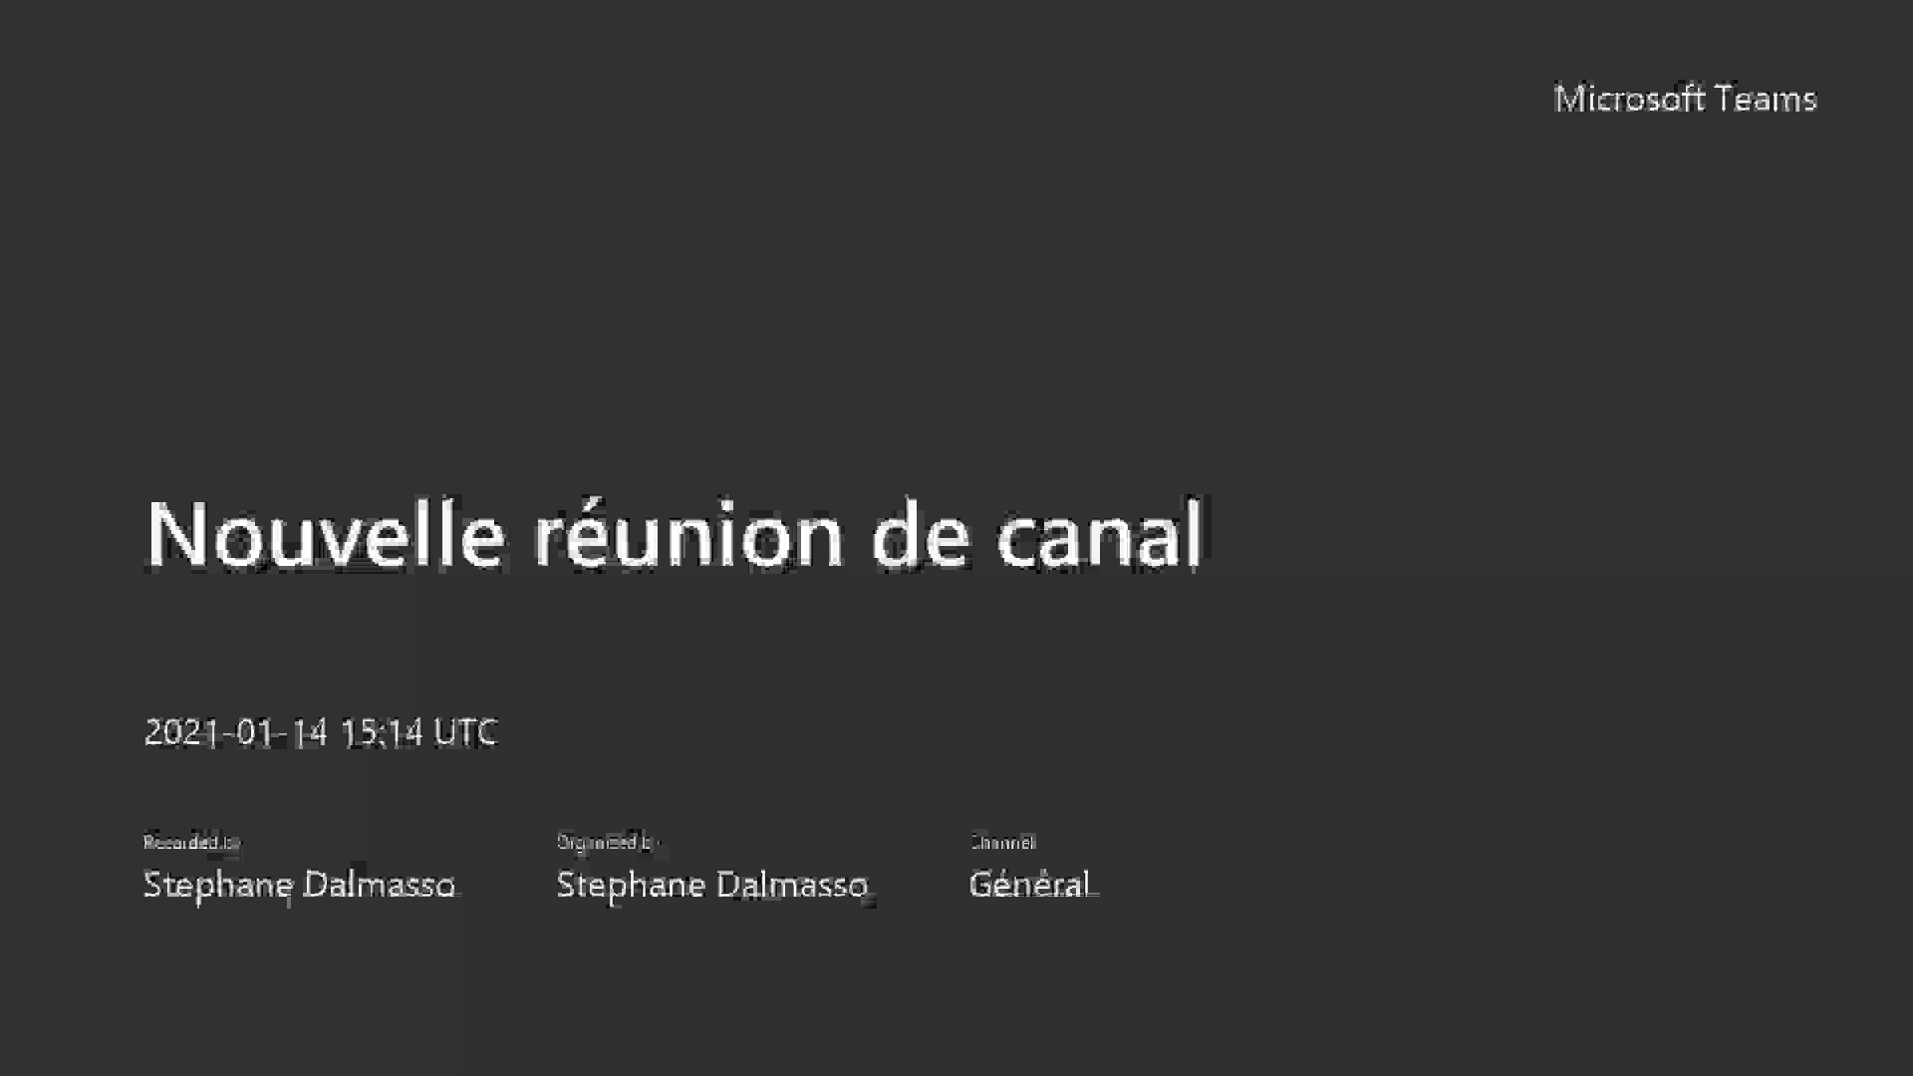
Attraction et répulsion

Slide 6
Electrisation par frottements
https://www.youtube.com/watch?v=_scdoJMZkFY

Slide 7
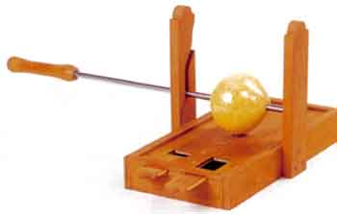
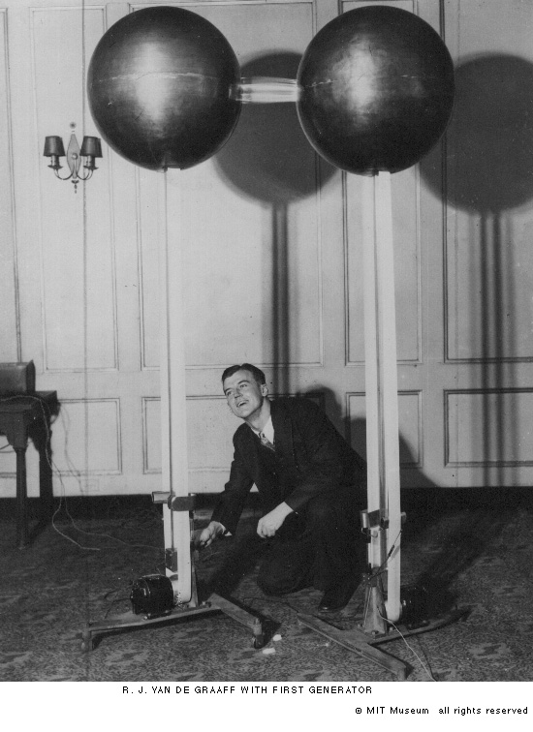
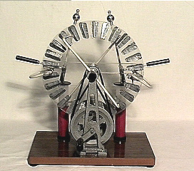
Machine de GUERICKE
Machine de van de GRAAFF
Machine de WIMSHURST

Slide 8
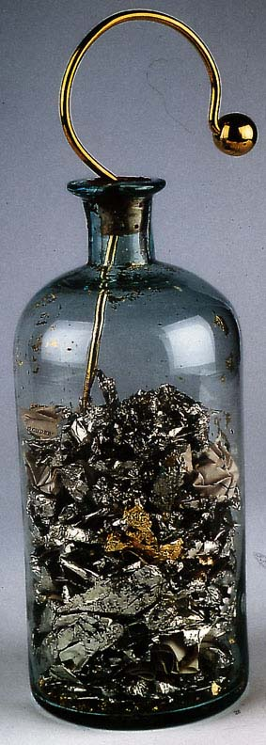
Bouteille de LEYDE.
Sur cette photo, il manque l ’armature extérieure, un habillage en métal qui englobe le bas de la bouteille.
On retrouve ainsi un condensateur avec deux armatures séparées par un isolant (le verre de la bouteille).

Slide 9

ELECTROSCOPE
+ movie

Slide 10
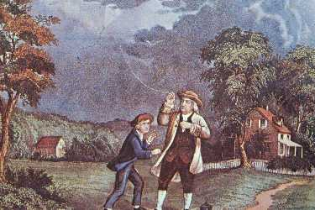
Benjamin Franklin

Slide 11
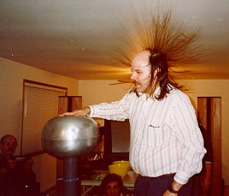
„Electroscope à cheveux“

Slide 12
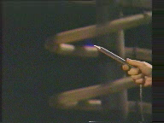
Décharge entre pointes

Slide 13
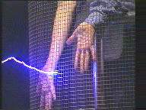
Cage de Faraday

Slide 14
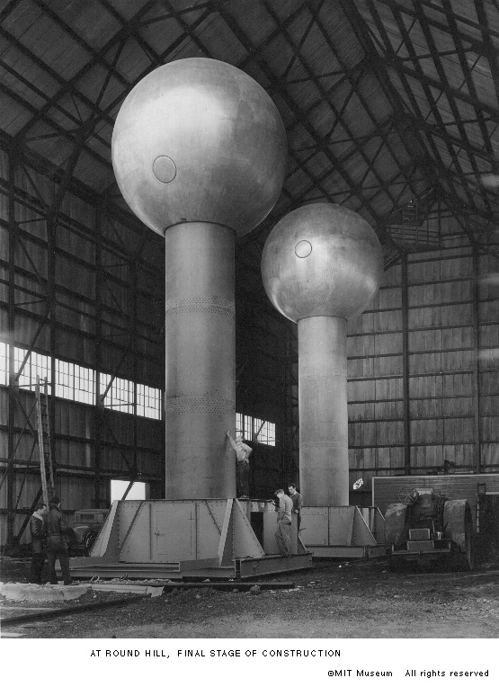
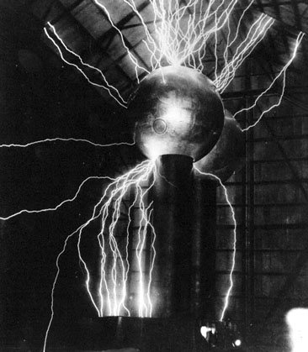
Machine de van de GRAAFF géante

Slide 15
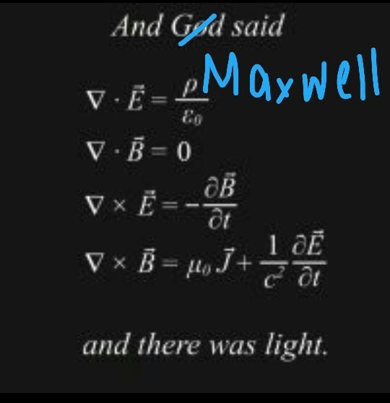
Pas sans maths

Slide 16
Electrotechnique
production d’électricité
moteurs électriques
Chimie (avec mécanique quantique)
interactions inter et intra atomiques
Electromagnétisme
  électrostatique
  magnétostatique
  électrocinétique
  induction
  forces
  influence
  ...
Optique
Relativité
(postulée à cause des phénomènes électromagnétiques)
Télécommunications
hertziennes
guidées

Slide 17
Mais les Maths sont OMNIPRESENTES

